Slide 1
TDD - Ciclo, Vantagens e Desvantagens
LACE – Transformação Ágil B3
Treinamento Dev Team
Notes:
Em TDD, falaremos sobre: - TDD e BDD, o double loop
Técnicas de simplicidade como o Baby Steps
Qualidade no código dos testes
Quando o TDD não é a melhor alternativa
Roadmap de implementação (seja código novo ou legado)

Slide 2
Recapitulando...
Até aqui...
eXtreme Programming
Introdução sobre TDD e Clean Code/ Refatoração
Qualidade de Código (Desenvolvimento e arquitetura)
Coesão e Acoplamento
Encapsulamento
Design Patterns
SOLID

Slide 3
TDD - Ciclo

Slide 4
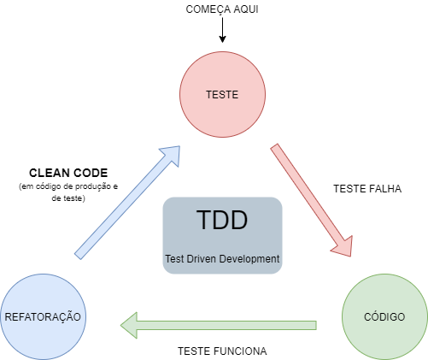
TDD - Ciclo

Slide 5
TDD - Vantagens

Slide 6
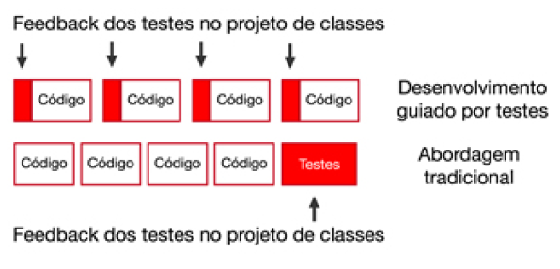

Benefícios do TDD – Feedback constante
Será que alguns defeitos identificados pelo time de QA ou até mesmo da homologação não poderiam ter sido evitados em tempo de codificação?

Slide 7
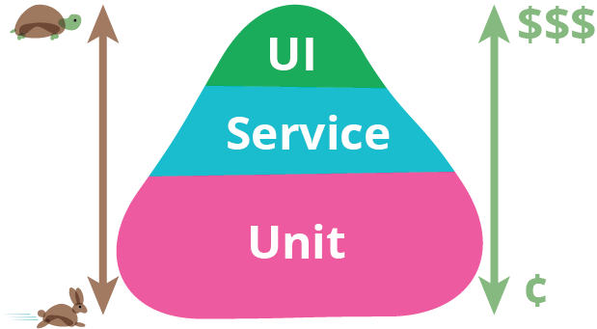
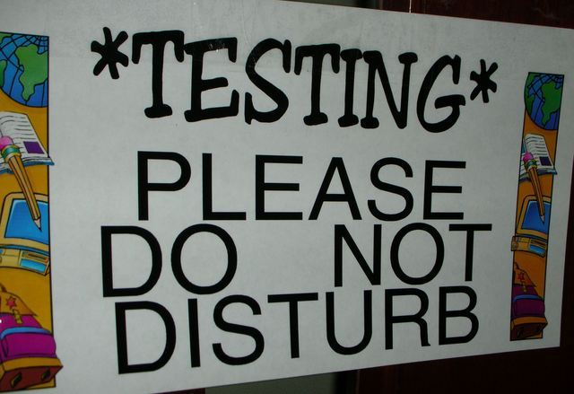
Benefícios do TDD – TESTES UNITÁRIOS PRONTOS e AUTOMATIZADOS!
Código nasce testado...
novas implementações se tornam mais confiáveis e reutilizáveis
Segurança em alterar código legado
... e preparado para automação.
Habilita a automação, o que é parte fundamental da integração contínua.
Execução frequente e rápida

Slide 8
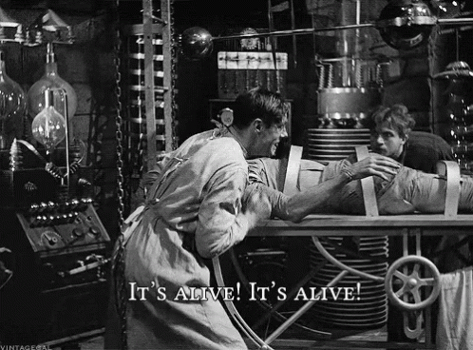
Benefícios do TDD – It´s alive!
Documentação “viva”
Documentação escrita X feedback automatizado e constante dos testes
facilita a manutenção e o compreensão do código
diminui a necessidade de debug
Só os testes são suficientes como documentação?
Com certeza, não. Entretanto eles serão parte importante disso.

Slide 9
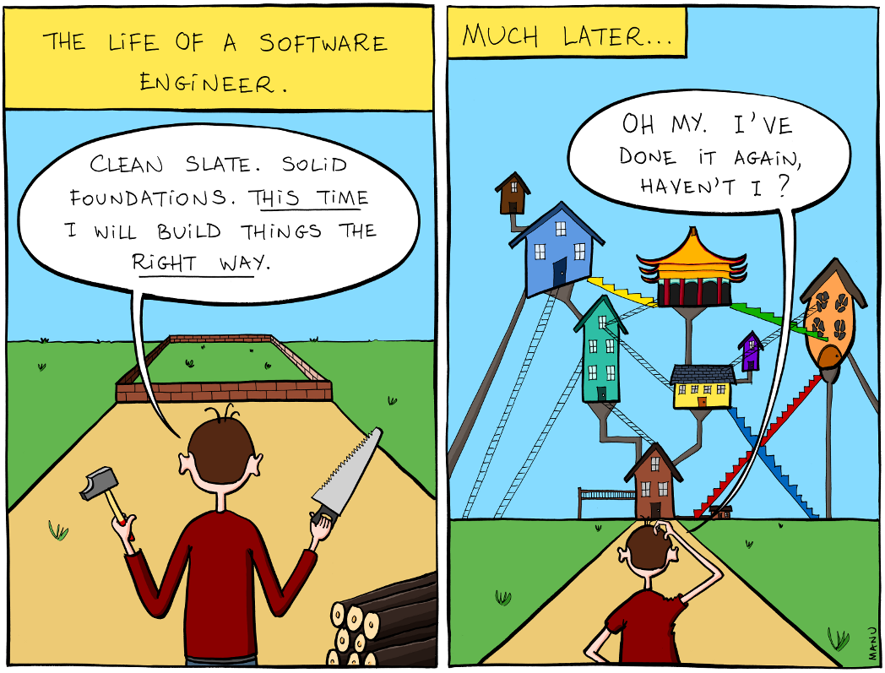
Benefícios do TDD – Keep it SIMPLE!
Simplicidade
Busca satisfazer o cenário unitário de teste
Solução simples x Maneira simples
Baby steps

Slide 10

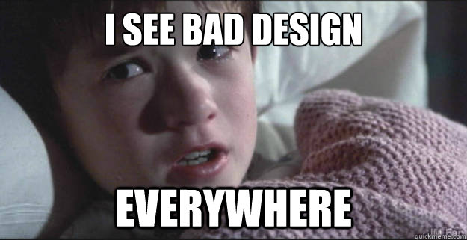

Benefícios do TDD – Muito além dos testes.... DESIGN!
Melhor reflexão sobre o design
O desenvolvimento dirigido auxilia na tomada de decisões de design
diminui a complexidade
aumenta a qualidade da solução
Então a dica é FOCO nos testes

Slide 11
TDD – Desvantagens (limitações)

Slide 12

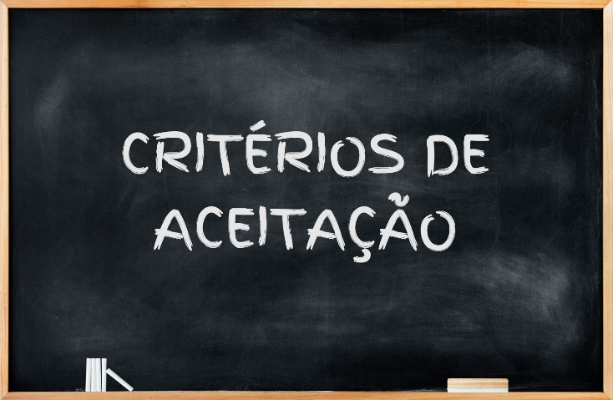
TDD - Desvantagens – Por onde começar? Até onde ir?
Cenário de teste está entre os principais pontos de dificuldade no momento de aplicar alguma técnica de teste e com TDD não é diferente.

Slide 13
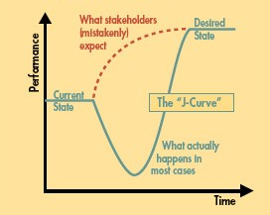
TDD – Desvantagens - A curva J
No geral, toda mudança de paradigma necessita de adaptação e aprendizado
pode representar a diminuição da velocidade do time nas primeiras sprints.

Slide 14
TDD - Desvantagens
TDD
BDD
COMO?
O QUE?

Slide 15
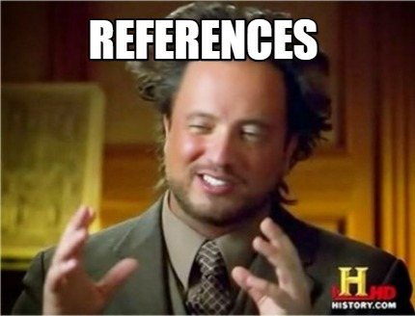
Referências

Slide 16

REFERÊNCIAS BIBLIOGRÁFICAS
Sites | Livros
https://blog.cleancoder.com/uncle-bob/2013/03/06/ThePragmaticsOfTDD.html https://blog.cleancoder.com/uncle-bob/2016/11/10/TDD-Doesnt-work.html https://www.simform.com/what-is-tdd https://www.simform.com/unit-testing-tdd/ https://www.thedroidsonroids.com/blog/pros-of-tdd-test-driven-development-for-business

Slide 17


TDD - Ciclo, Vantagens e Desvantagens lace@b3.com.br

